Slide 1





การขับเคลื่อน
องค์กรคุณธรรม
ศูนย์ส่งเสริมอุตสาหกรรมภาคที่ 10 กรมส่งเสริมอุตสาหกรรม
ประจำปีงบประมาณ พ.ศ.2568

Slide 2
โครงการ/กิจกรรมที่ดำเนินการ
1. การประกาศเจตนารมณ์ขับเคลื่อนการเป็นองค์กรคุณธรรมของ ศภ.10 กสอ.
2. การจัดทำแผนปฏิบัติการด้านส่งเสริมคุณธรรม จริยธรรม ของ ศภ.10 กสอ.
3. กิจกรรม “รวมพลังชาว ศภ.10 กสอ. ทำ 5 ส ปรับพื้นที่ให้น่าอยู่ พร้อมรับการปฏิบัติงาน”
4. กิจกรรม “พิธีถวายสัตย์ปฏิญาณเพื่อเป็นข้าราชการที่ดีและพลังของแผ่นดิน” ของ ศภ.10 กสอ.
5. กิจกรรม “ห้องเรียนสีขาว” ของ ศภ.10กสอ.
6. กิจกรรม “ศภ.10 กสอ. แต่งกายดี มีวินัย”
7. กิจกรรม“ศภ.10 กสอ. อาสาทำความดีในโอกาสต่าง ๆ เพื่อประโยชน์ของผู้อื่นและส่วนรวม”
8. กิจกรรม “ศภ.10กสอ. จิตอาสาอนุรักษ์ทรัพยากรธรรมชาติ สังคม สิ่งแวดล้อม”
9. กิจกรรม “ศภ.10 กสอ. ร่วมสืบสานประเพณี และวัฒนธรรมไทย”
10. กิจกรรม “ปฏิบัติตนตามหลักธรรมทางศาสนา ศรัทธาของชาว ศภ.10 กสอ.”
11. กิจกรรม “ศภ.10 กสอ. ร่วมส่งเสริมหลักปรัชญาเศรษฐกิจพอเพียง”
12. กิจกรรม “คนดี ศภ.10 กสอ. ที่ DIPROM” 2568
13. กิจกรรม “หน่วยงานส่งเสริมคุณธรรม ศภ.10 กสอ. ที่ DIPROM” 2568
14. กิจกรรม “ศภ.10 กสอ. เผยแพร่องค์ความรู้ การส่งเสริมคุณธรรมจริยธรรมประจำหน่วยงาน”

Slide 3
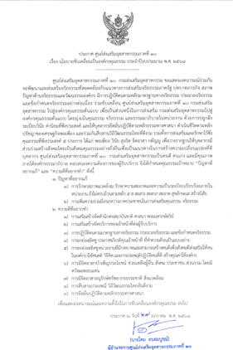
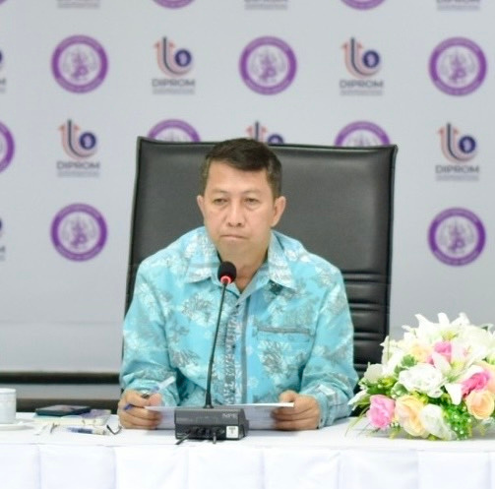
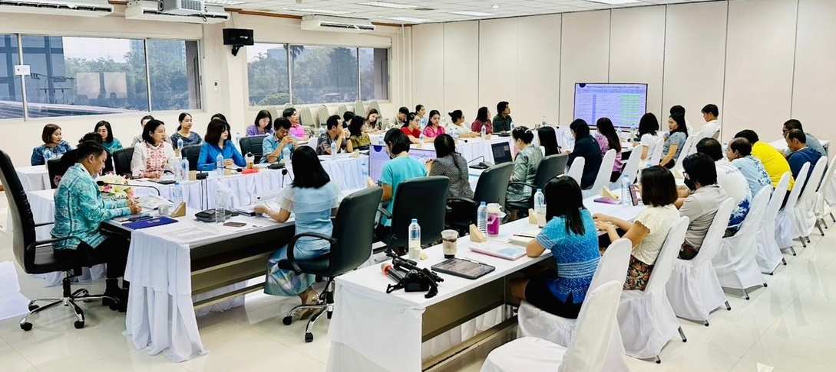
ประกาศเจตนารมณ์ขับเคลื่อนการเป็นองค์กรคุณธรรมของ ศภ.10 กสอ.
นายโดม ถนอมบูรณ์ ผู้อำนวยการศูนย์ส่งเสริมอุตสาหกรรมภาคที่ 10 นำทีมขับเคลื่อนข้าราชการ และเจ้าหน้าที่ DIPROMCenter 10
ประกาศเจตนารมณ์ขับเคลื่อนการเป็นองค์กรคุณธรรมของ ศภ.10 กสอ
พร้อมร่วมลงนามรับทราบ นโยบายและร่วมการขับเคลื่อนศูนย์ส่งเสริม
อุตสาหกรรมภาคที่ 10 ไปสู่การเป็นองค์กรคุณธรรมต้นแบบประจำปี พ.ศ. 2568 เมื่อวันที่ 28 มกราคม 2568 โดยมีบุคลากร ศภ.10 กสอ. เข้าร่วมจำนวน 51 รายจากจำนวนบุคลากร 51 ราย คิดเป็นร้อยละ 100

Slide 4
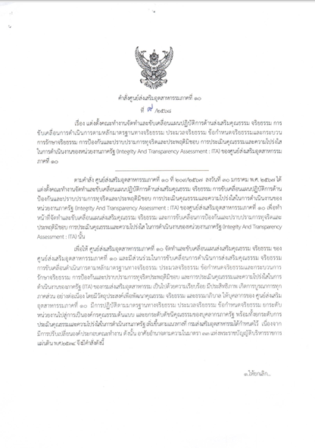
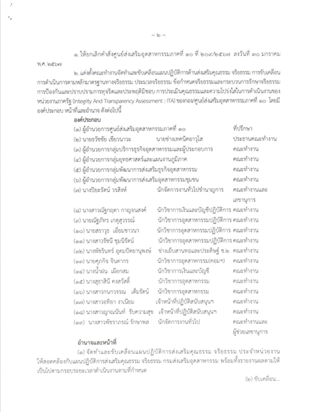
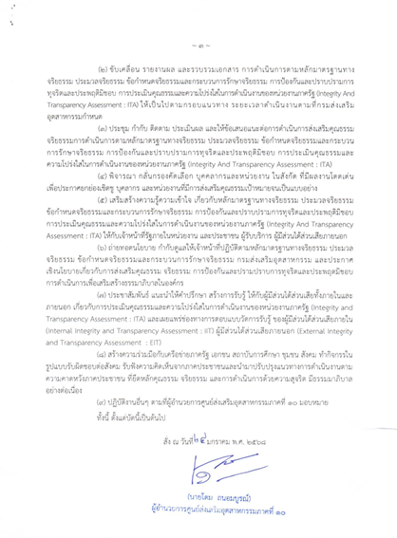
คำสั่งแต่งตั้งคณะทำงาน
คณะทำงานจัดทำและขับเคลื่อนแผนปฏิบัติการด้านส่งเสริมคุณธรรม จริยธรรม การขับเคลื่อน
การดำเนินการตามหลักมาตรฐานทางจริยธรรม ประมวลจริยธรรม ข้อกำหนดจริยธรรมและ
กระบวนการรักษาจริยธรรม การป้องกันและปราบปรามการทุจริตและประพฤติมิชอบ การประเมิน
คุณธรรมและความโปร่งใสในการดำเนินงานของหน่วยงานภาครัฐ ตามคำ สั่ง ศภ.10 กสอ.
ที่ 8/2568 ลงวันที่ 24 มกราคม 2568

Slide 5
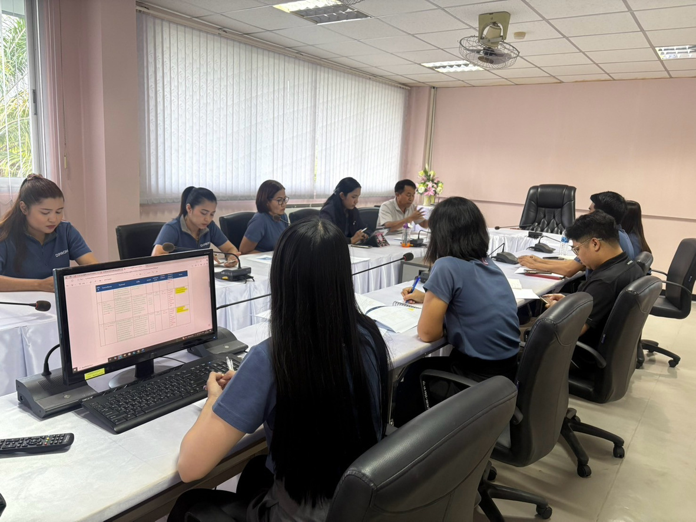
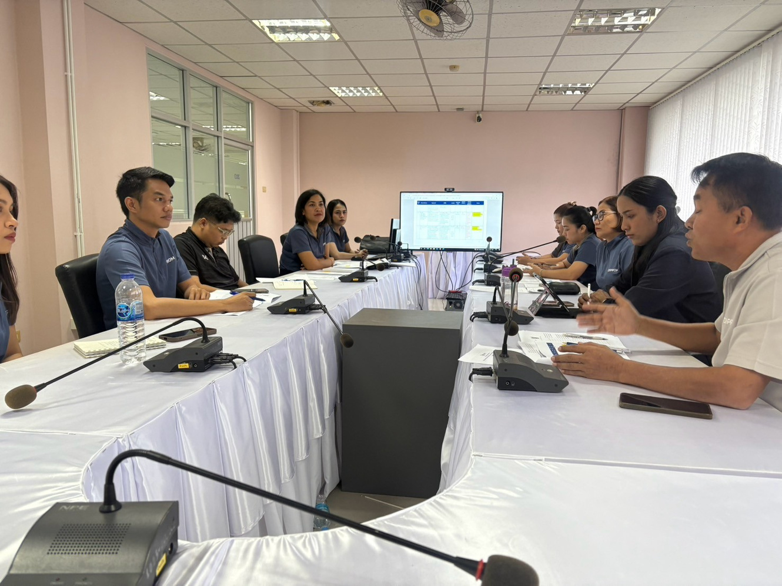
ประชุมครั้งที่ 1
วันที่ 26 มีนาคม 2568
คณะกรรมการตามคำสั่งร่วมกันกำหนดจริยธรรมการประเมินคุณธรรม และ
ความโปร่งใสในการดำเนินงาน ณ ห้องประชุม ชั้น 3 ศภ.10 กสอ.

Slide 6
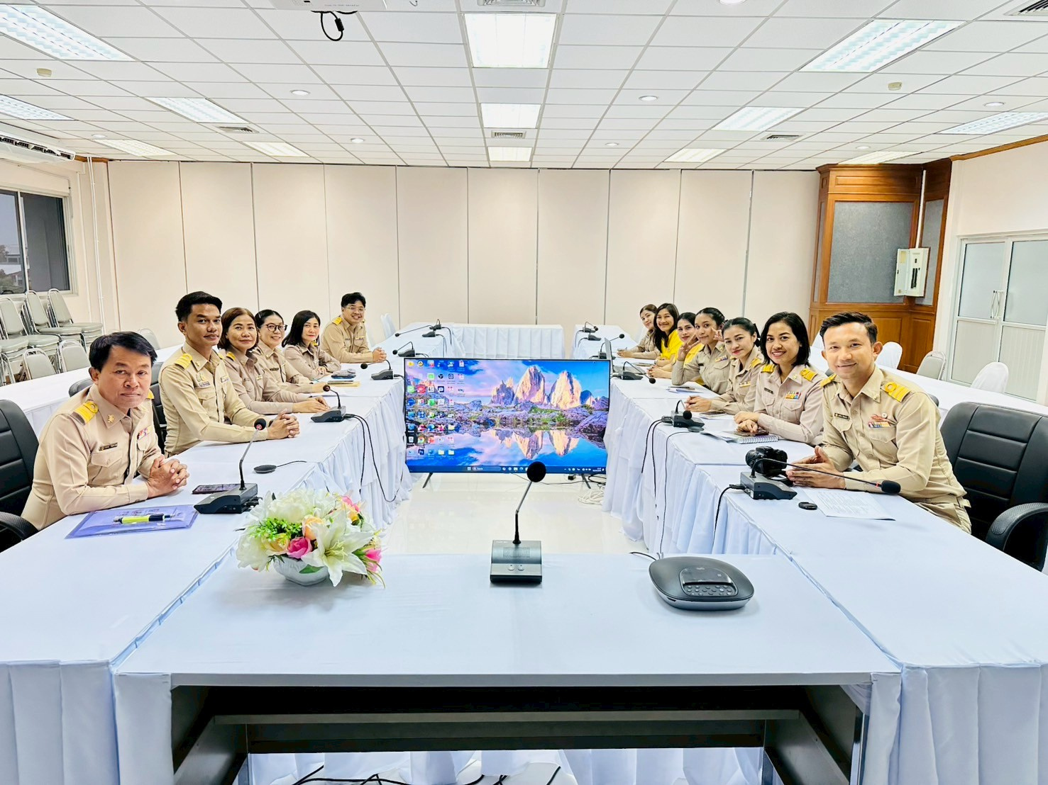
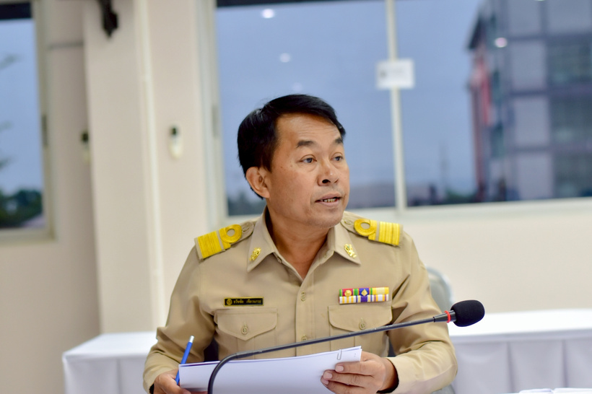
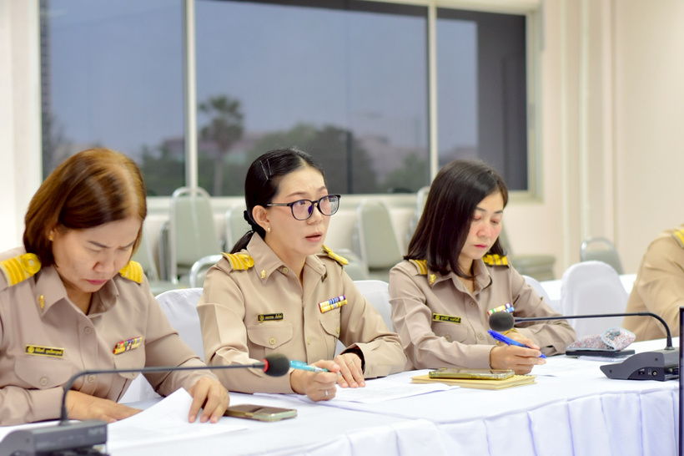
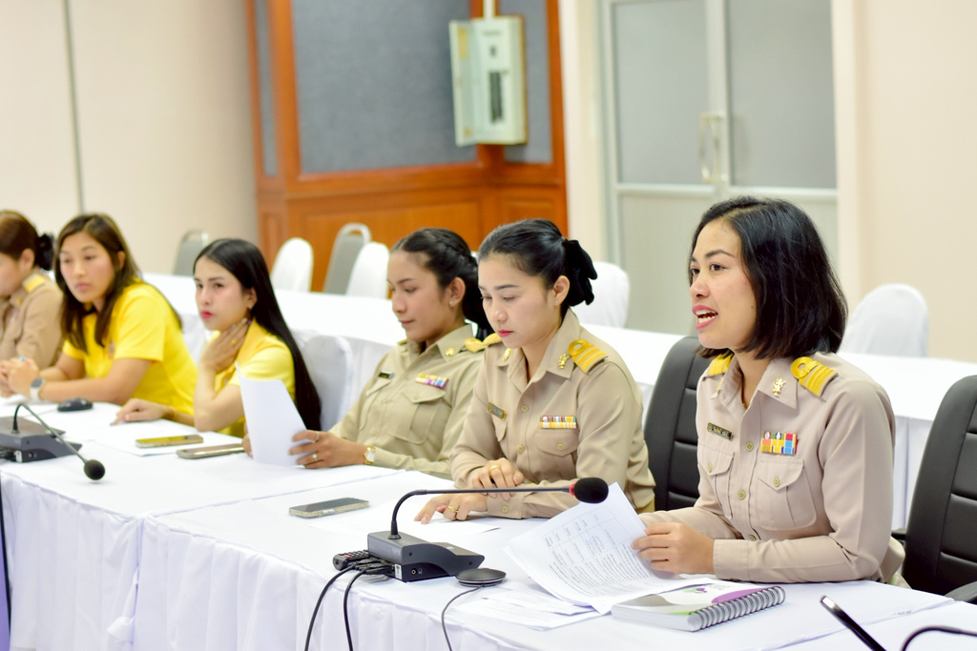
ประชุมครั้งที่ 2
วันที่ 1 เมษายน 2568
จัดทำแผนปฏิบัติงานด้านการส่งเสริมคุณธรรม จริยธรรม เพื่อใช้เป็นกรอบแนวทางในการขับเคลื่อนการส่งเสริมพัฒนาคุณธรรม จริยธรรม และธรรมมาภิบาล

Slide 7
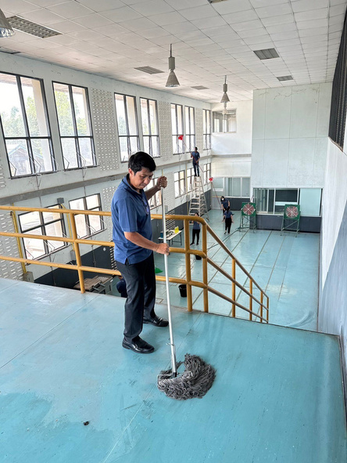
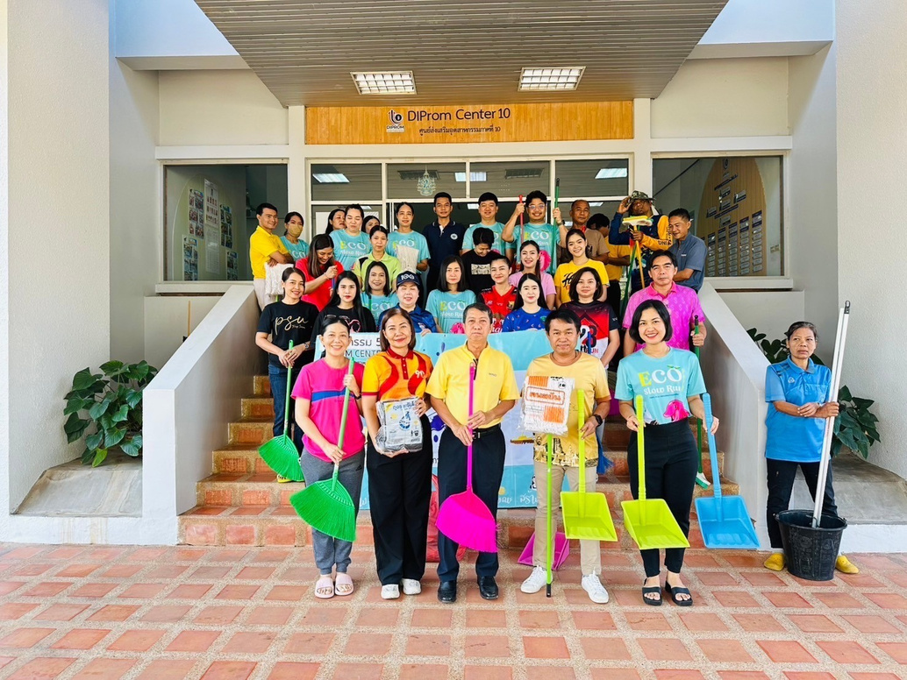
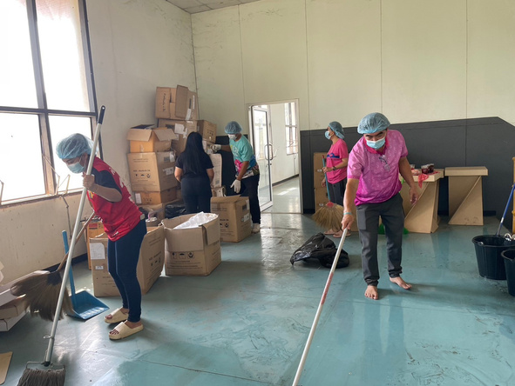
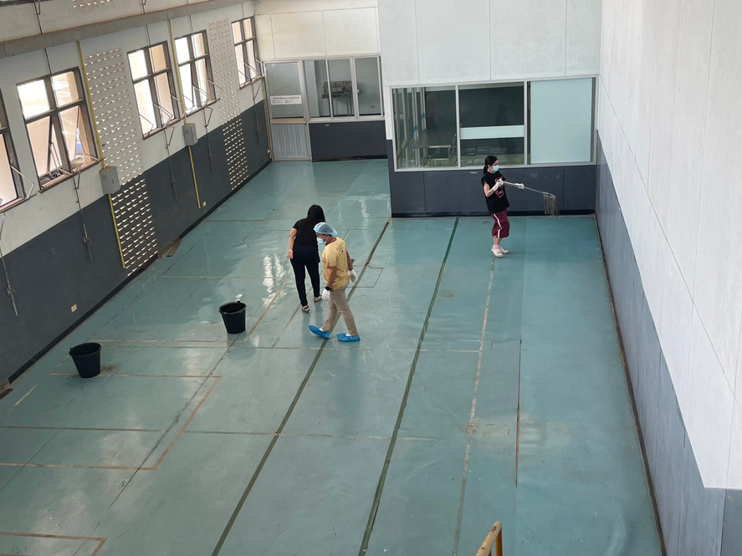
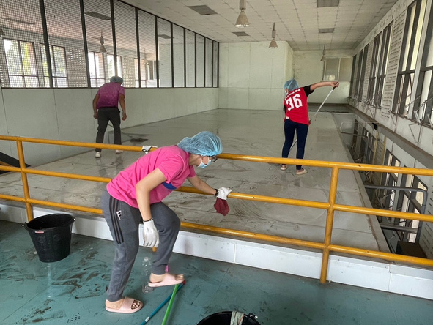
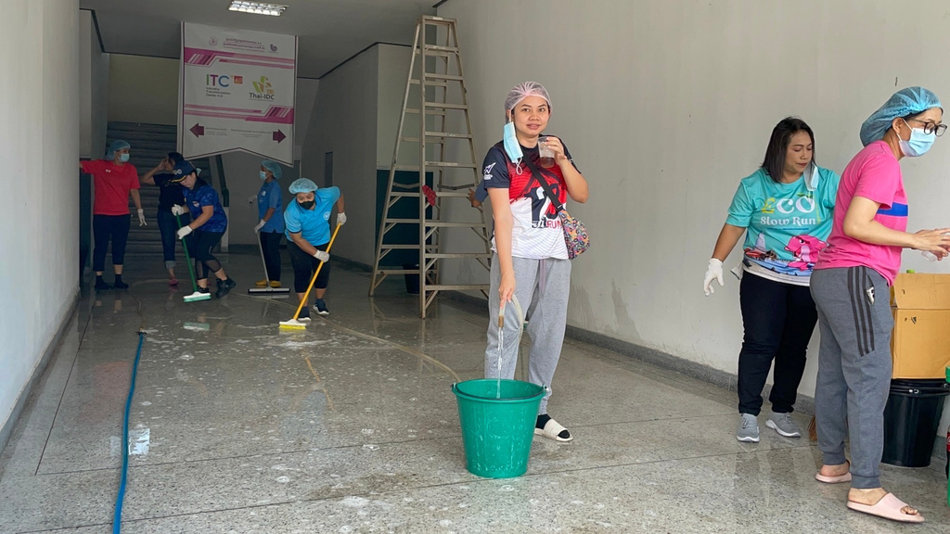
กิจกรรม “รวมพลังชาว ศภ.10 กสอ. ทำ 5 ส.
ปรับพื้นที่ให้น่าอยู่พร้อมรับการปฏิบัติงาน”
วันที่ 11 กุมภาพันธ์ 2568
องค์กรดำเนินกิจกรรม 5 ส.และ Big Cleaning Day ภายใต้แผนปฎิบัติการด้านการส่งเสริมคุณธรรม จริยธรรมประจำปีงบประมาณพ.ศ.2568 ของ DIPROM Center 10ผลการดำเนินกิจกรรมในครั้งนี้ได้รับความร่วมมือจากเจ้าหน้าที่เป็นอย่างดี ทำให้เจ้าหน้าที่มีวินัย มีความสามัคคี และทำงานเป็นทีม พร้อมทั้งสร้างสภาพแวดล้อมที่ดี ในการปฏิบัติงาน รักษาสภาพแวดล้อม รักษาความสะอาดและความเป็นระเบียบ ตามหลัก 5ส. สะสาง สะดวก สะอาด สุขลักษณะ สร้างนิสัย เรียบร้อยภายในหน่วยงาน โดยมีบุคลากร ศภ.10 กสอ. เข้าร่วมจำนวน 37 ราย จากบุคลากรทั้งหมด 51 ราย คิดเป็นร้อยละ 72.55

Slide 8

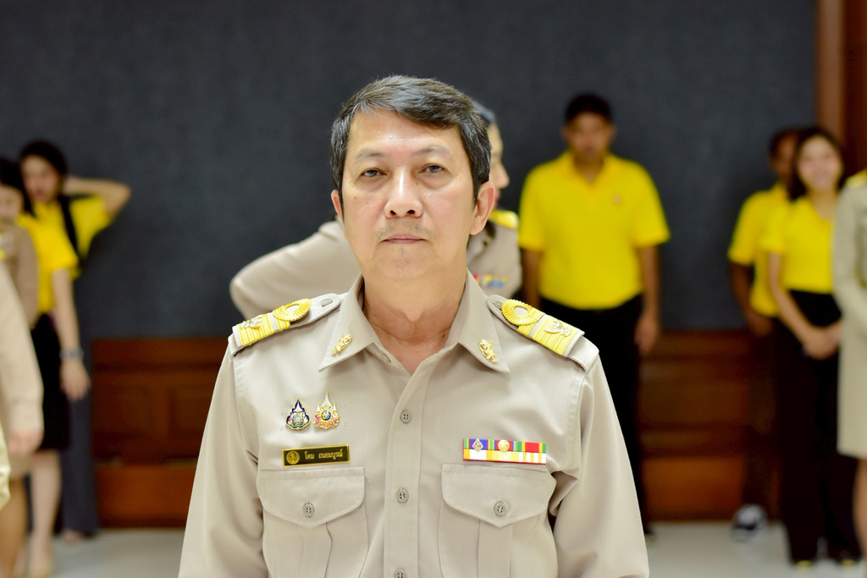
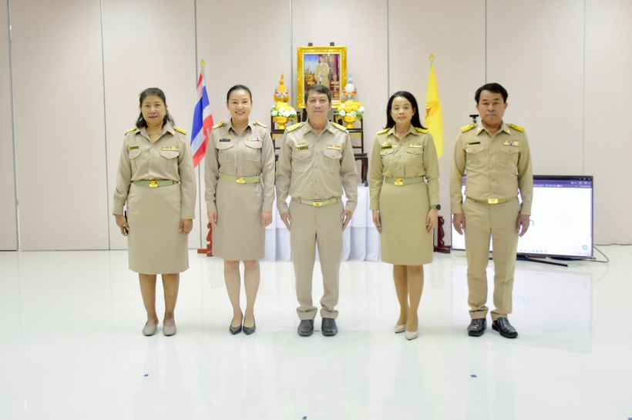
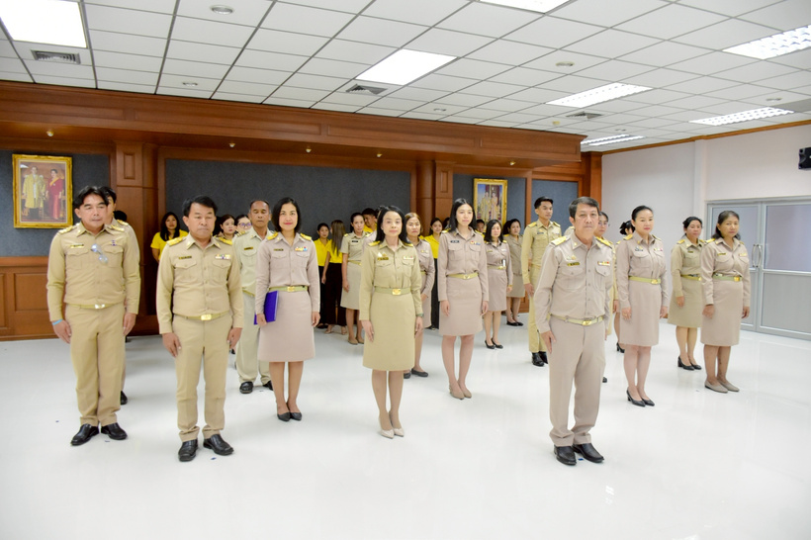
กิจกรรม “พิธีถวายสัตย์ปฎิญาณเพื่อเป็นข้าราชการที่ดีและพลังของแผ่นดิน ของศภ.10 กสอ.”
วันที่ 1 เมษายน 2568
กิจกรรม “พิธีถวายสัตย์ ปฏิญาณ เพื่อเป็นข้าราชการที่ดีและพลังของแผ่นดิน”
เนื่องในโอกาสวันข้าราชการพลเรือน ผ่านระบบ ZOOM เพื่อให้ข้าราชการและเจ้าหน้าที่ ได้แสดงถึงความยึดมั่นในความซื่อสัตย์เพื่อเป็นแบบอย่างกระทำในสิ่งที่ถูกต้อง ความมุ่งมั่นแน่วแน่ที่จะเป็นข้าราชการที่ดีและพลังของแผ่นดินปฏิบัติหน้าที่ตามรอยพระยุคลบาทในฐานะข้าของแผ่นดินให้เกิดประโยชน์ต่อประเทศชาติสืบไป โดยมีบุคลากร ศภ.10 กสอ.เข้าร่วมจำนวน 42 ราย จากบุคลากรทั้งหมด 52 ราย คิดเป็นร้อยละ 80.77

Slide 9
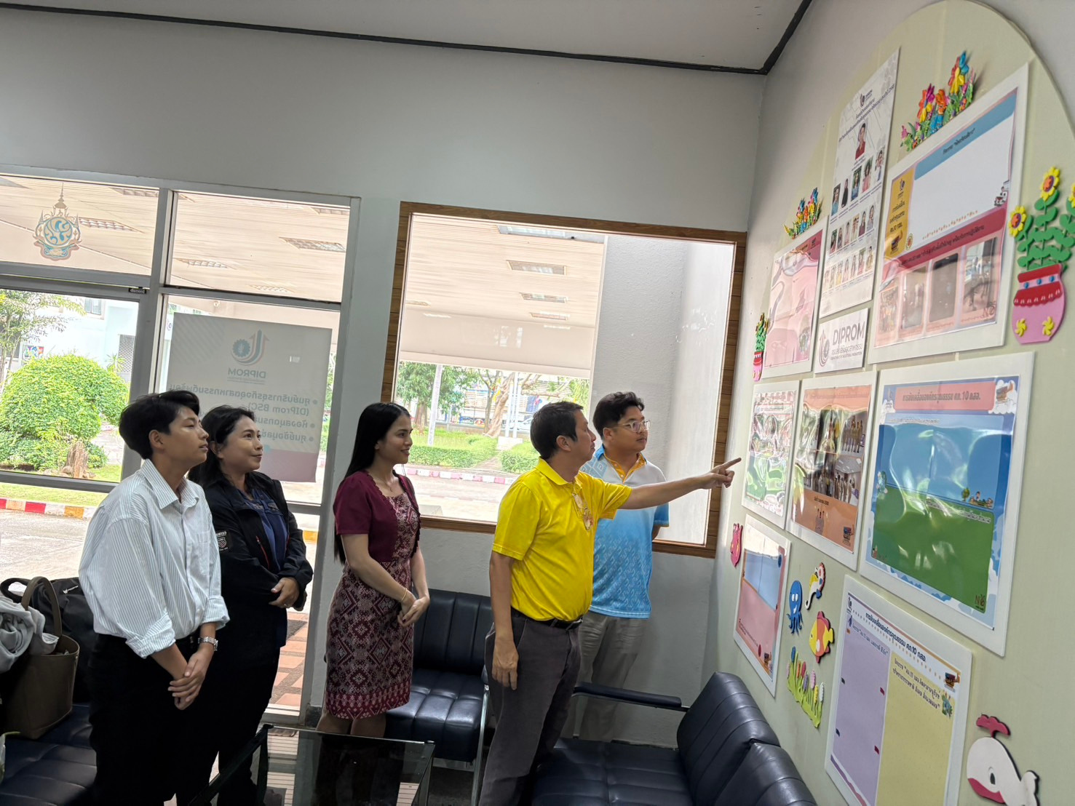
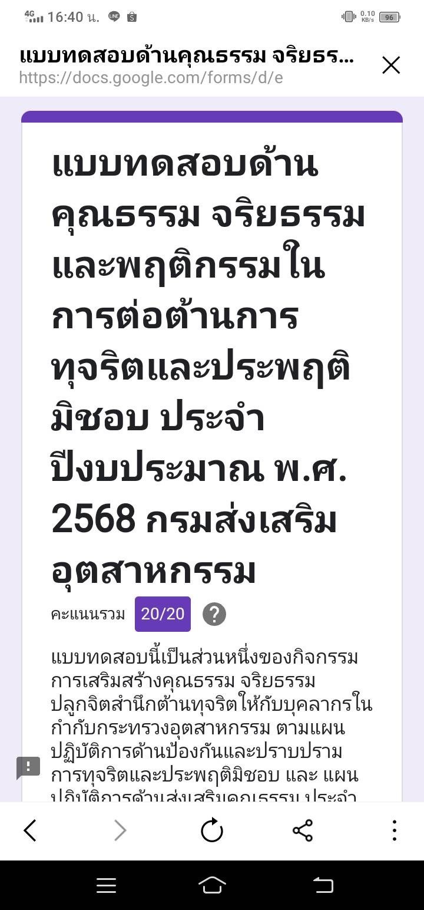
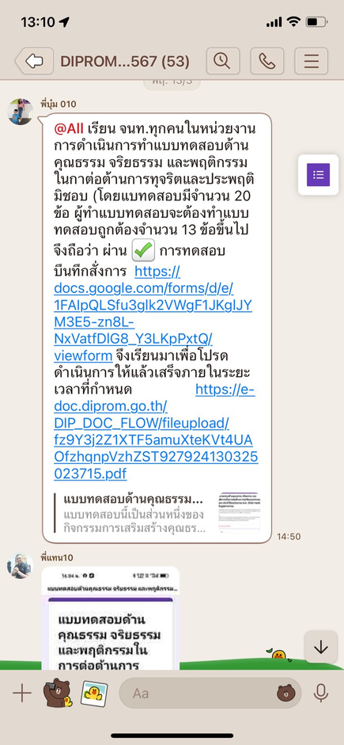
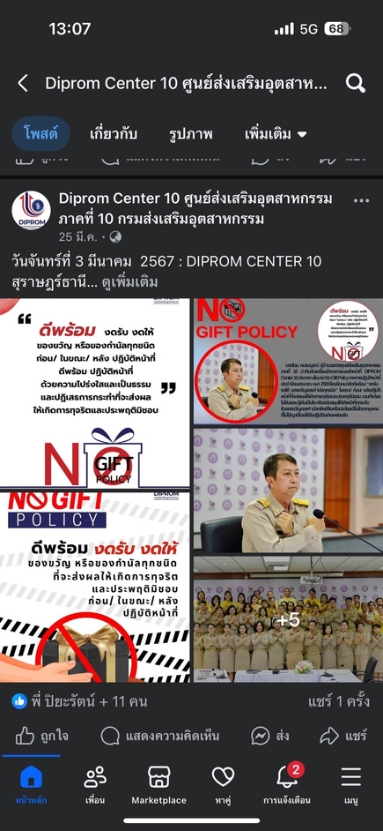
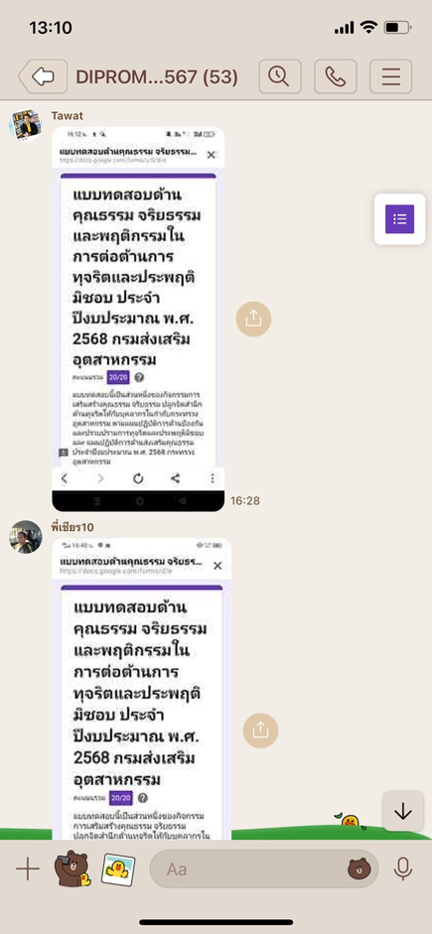
กิจกรรม”ห้องเรียนสีขาว”ของศภ.10 กสอ.
เจ้าหน้าที่ ศภ.10 กสอ. ประกาศเชิญชวนเจ้าหน้าที่ เพื่อทำแบบทดสอบด้านคุณธรรม จริยธรรม และพฤติกรรมในการต่อต้านการทุจริตและประพฤติมิชอบ ประจำปีงบประมาณ พ.ศ. 2568 โดยมีบุคลากร ศภ.10 กสอ.เข้าร่วมและผ่านการทดสอบในครั้งนี้จำนวน 52 ราย จากบุคลากรทั้งหมด 52 ราย คิดเป็นร้อยละ 100

Slide 10

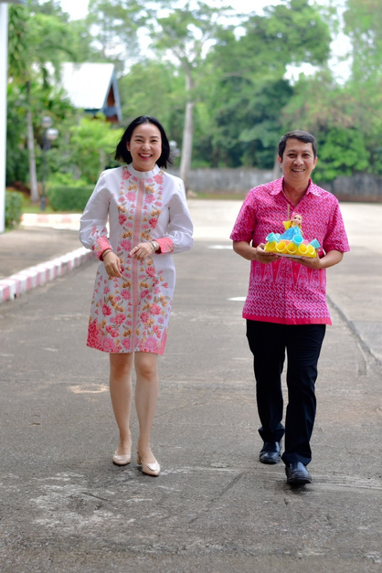
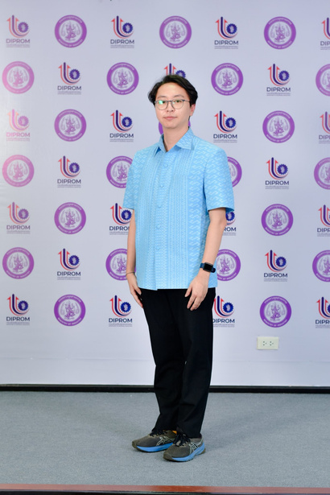
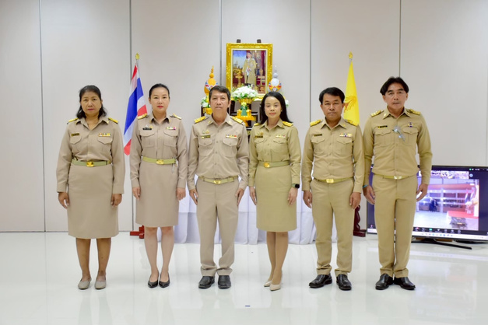
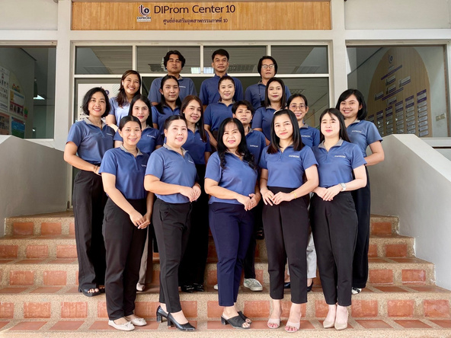
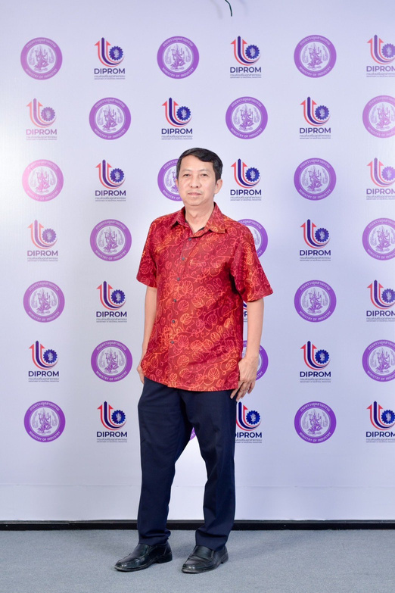
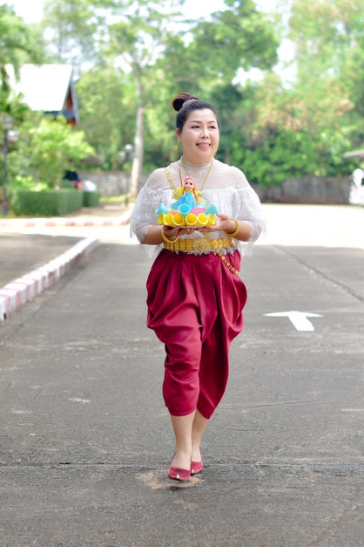
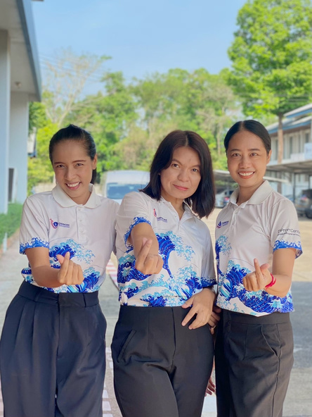
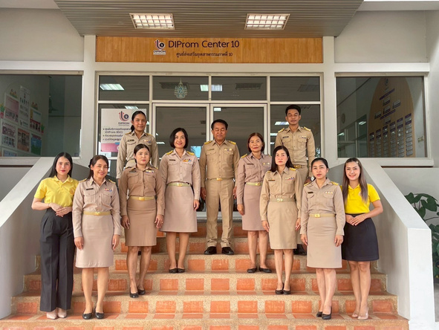
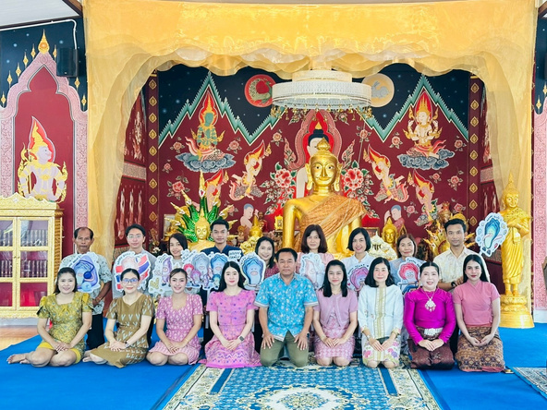
กิจกรรม”แต่งกายดีมีวินัย ศภ.10 กสอ.”
บุคลากรร่วมกันขับเคลื่อนองค์กรคุณธรรม ร่วมกิจกรรมแต่งกายดี มีวินัย เพื่อสร้างระเบียบวินัยและส่งเสริมค่านิยม ให้แก่บุคลากรในหน่วยงาน โดยมุ่งเน้นให้ทุกคนประพฤติปฎิบัติตนตาม วิถีทางที่ถูกต้อง แต่งกายถูกระเบียบและมีวินัยในตนเอง โดยมีบุคลากร ศภ.10 กสอ. เข้าร่วมจำนวน 52 ราย จากบุคลากรทั้งหมด 52 ราย คิดเป็นร้อยละ100

Slide 11
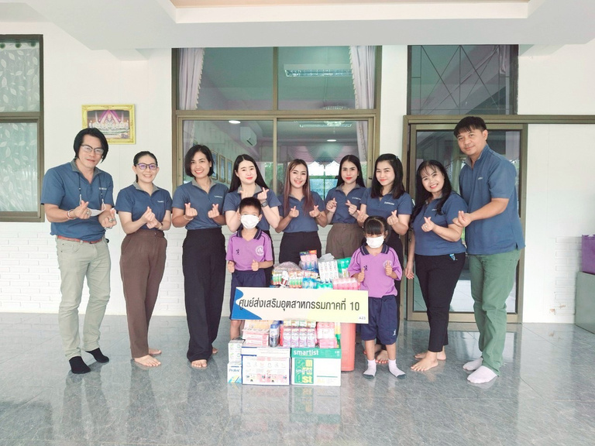
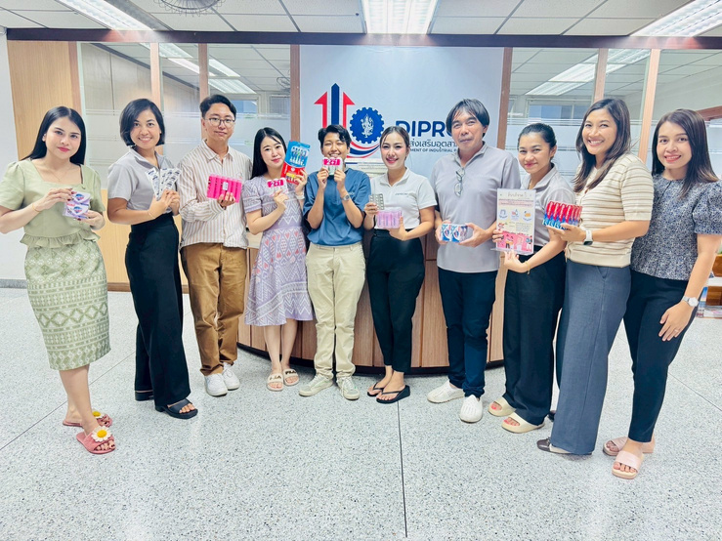
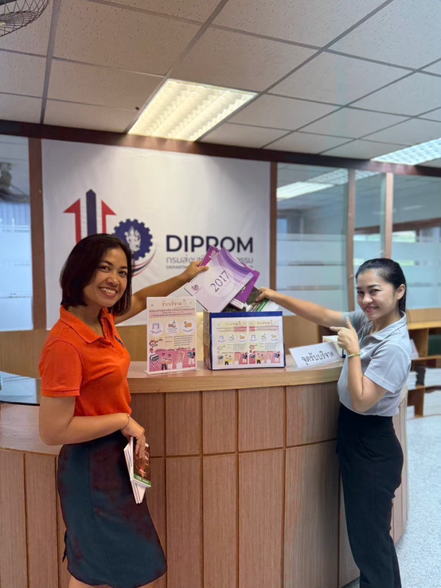
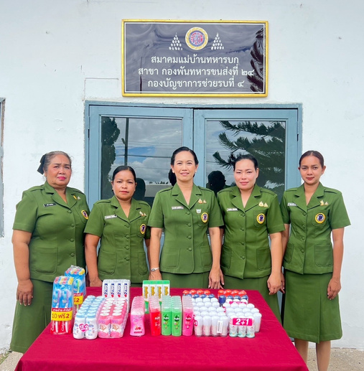
กิจกรรม”อาสาทำความดีในโอกาสต่างๆ
เพื่อประโยชน์ของผู้อื่นและส่วนรวม ศภ.10 กสอ.”
วันที่ 28 พฤษภาคม 2568
เจ้าหน้าที่ ศภ.10 กสอ. ร่วมกันบริจาคปฏิทินเก่าตั้งโต๊ะ ของใช้ส่วนตัวเช่น โรลออนดับกลิ่นตัว / แชมพู / สบู่ ฯ ให้แก่น้องๆโรงเรียนสอนคนตาบอดภาคใต้ จังหวัดสุราษฎร์ธานีให้กับโครงการกิจกรรม “ศภ.10 กสอ.อาสาทำความดีในโอกาสต่างๆ เพื่อประโยชน์ของผู้อื่นและส่วนรวม” เพื่อส่งเสริมและปลูกฝังค่านิยมให้บุคลากร ในหน่วยงานทำความดี รับผิดชอบต่อสังคมและสิ่งแวดล้อมต่อไป โดยมีบุคลากร ศภ.10 กสอ. เข้าร่วมจำนวน 40 ราย จากบุคลากรทั้งหมด 53 ราย คิดเป็นร้อยละ 75.47

Slide 12
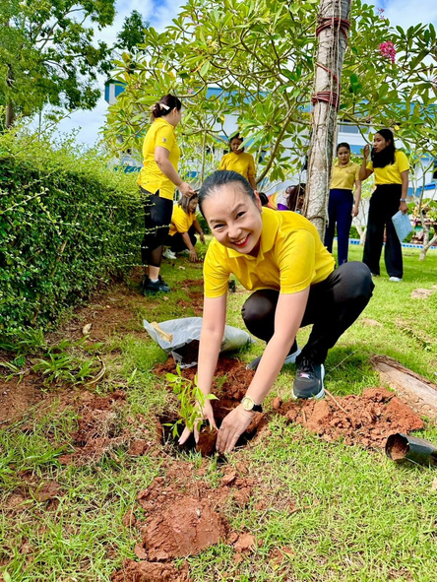
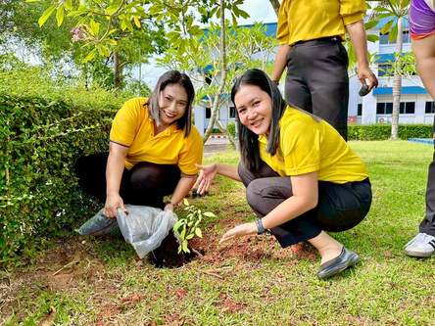
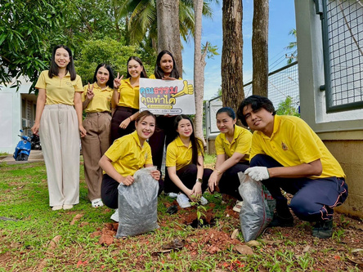
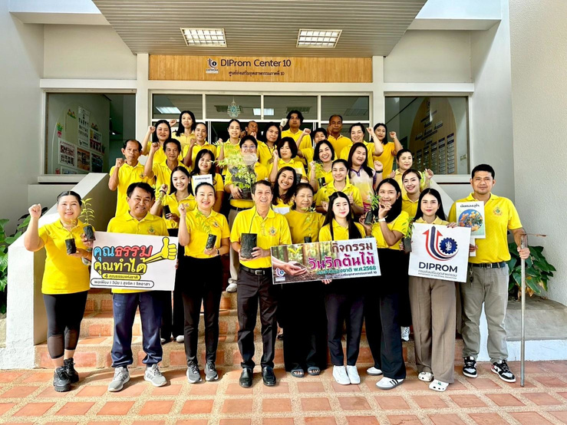
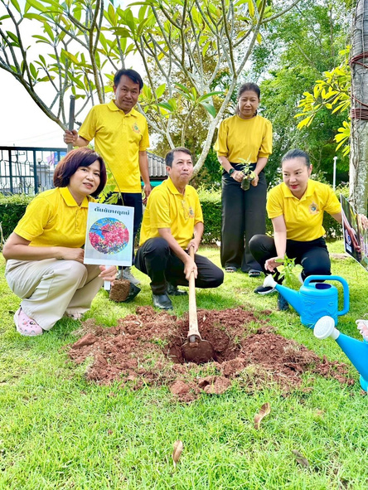
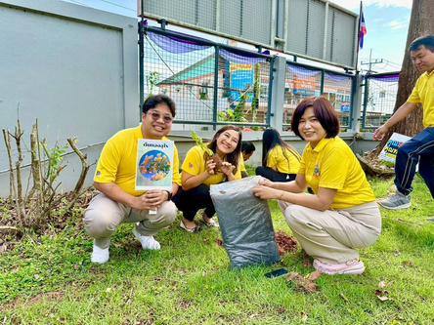
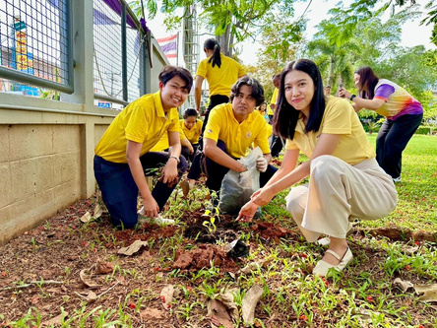
กิจกรรม ”ศภ.10 กสอ. จิตอาสาอนุรักษ์ทรัพยากรธรรมชาติ สังคม สิ่งแวดล้อม”
วันที่ 6 มิถุนายน 2568
" กิจกรรมวันต้นไม้ประจำปีของชาติ พ.ศ. 2568 "โดยร่วมกันปลูกต้นไม้บริเวณหน่วยงาน (บริเวณสวนหย่อมด้านหน้าตึกอำนวยการ ศภ.10 กสอ.) โดยได้รับการสนับสนุนกล้าไม้ จากสถานีเพาะชำกล้าไม้จังหวัดสุราษฎร์ธานี จำนวน 110 ต้น ประกอบด้วย ต้นชัยพฤกษ์ จำนวน 30 ต้น / ต้นทองอุไร จำนวน 50 ต้นและ ต้นเหลืองอินเดีย จำนวน 30 ต้น โดยมีวัตถุประสงค์เพื่อสร้างและกระตุ้นจิตสำนึกให้เจ้าหน้าที่ในหน่วยงานได้เห็นความสำคัญของการอนุรักษ์และฟื้นฟูทรัพยากรป่าไม้ของชาติ เพิ่มพื้นที่สีเขียว และช่วยลดภาวะโลกร้อน เป็นการปรับปรุงและตกแต่งภูมิทัศน์ บริเวณ ศภ.10 กสอ. ให้สวยงาม ร่มรื่น เป็นสถานที่พักผ่อนให้แก่ผู้มารับบริการ และเจ้าหน้าที่ DC10 โดยมีบุคลากร ศภ.10 กสอ. เข้าร่วมจำนวน 42 ราย จากบุคลากรทั้งหมด 53 ราย คิดเป็นร้อยละ 79.25

Slide 13
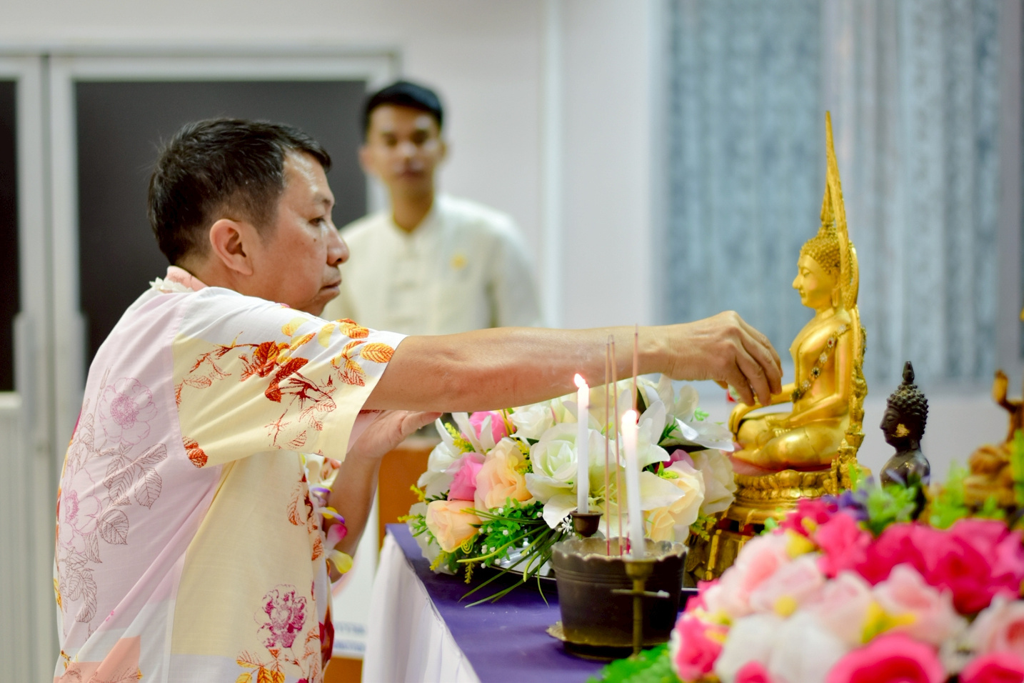
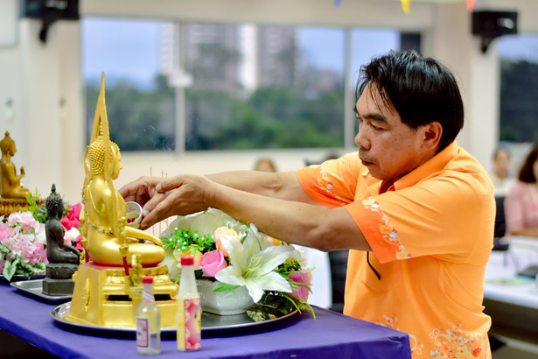
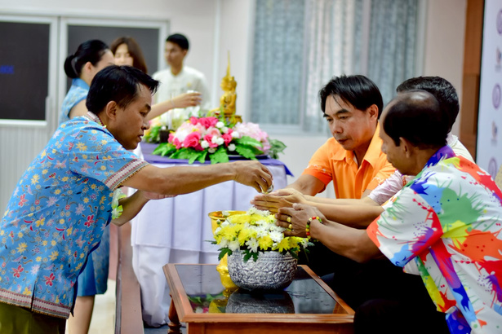
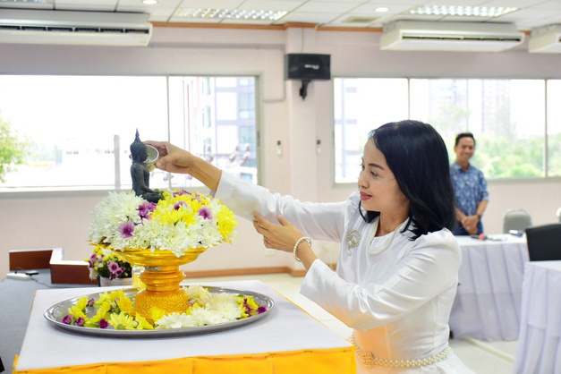



กิจกรรม “ศภ.10 กสอ. ร่วมสืบสานประเพณี วัฒนธรรมไทย”
วันที่ 9 เมษายน 2568
เจ้าหน้าที่ ศภ.10 กสอ. ร่วมพิธีสรงน้ำพระ รดน้ำขอพรจาก นายโดม ถนอมบูรณ์
ผู้อำนวยการศูนย์ส่งเสริมอุตสาหกรรมภาคที่ 10 เนื่องในเทศกาลสงกรานต์ประจำปี 2568เพื่อเป็น
สิริมงคล สืบสานขนบธรรมเนียมประเพณีไทย วัฒนธรรมค่านิยมอันดีงาม โดยมีบุคลากร ศภ.10 กสอ. เข้าร่วมจำนวน 49 ราย จากบุคลากรทั้งหมด 52 ราย คิดเป็นร้อยละ 94.23

Slide 14






กิจกรรม”ปฏิบัติตนตามหลักธรรมทางศาสนา
ศรัทธาของชาว ศภ.10 กสอ.”
วันที่ 9 เมษายน 2568 และ วันที่ 19 พฤษภาคม 2568
เจ้าหน้าที่ ศภ.10 กสอ. ร่วมพิธีทำบุญสำนักงาน เพื่อเสริมสร้างความเป็นสิริมงคล
สร้างขวัญกำลังใจในการปฏิบัติงาน ปฏิบัติตนตามหลักธรรมศาสนา ในการนี้ได้นิมนต์พระสงฆ์
มาเจริญพระพุทธมนต์พรมน้ำมนต์ ถวายภัตตาหารเพล และเครื่องสังฆทาน แด่พระสงฆ์ จำนวน 5 รูป
และมีกิจกรรมหิ้วปิ่นโตไปวัดในวันพระ โดยมีบุคลากร ศภ.10 กสอ. เข้าร่วมจำนวน 49 ราย จากบุคลากรทั้งหมด 52 ราย คิดเป็นร้อยละ 94.23

Slide 15







กิจกรรม ”ศภ.10 กสอ. ร่วมส่งเสริมหลักปรัชญาเศรษฐกิจพอเพียง”
ศูนย์ส่งเสริมอุตสาหกรรมภาคที่ 10 เดินตามรอยเศรษฐกิจพอเพียง ปลูกเห็ดนางฟ้าภูฐานกินเอง
นายโดม ถนอมบูรณ์ ผู้อำนวยการศูนย์ส่งเสริมอุตสาหกรรมภาคที่ 10 มอบหมายให้ นายธวัชชัย เขียวนาวะ นายช่างเทคนิคอาวุโส ประธานคณะทำงานองค์กรคุณธรรม ศภ. 10. และประธาน SHAP นำคณะทำงาน
ดำเนินการสร้างซุ้มเห็ดนางฟ้าภูฐานปลอดสารพิษ ไว้บริโภคเพื่อสุขภาพ และจำหน่ายราคาถูก ช่วยลดค่าใช้จ่ายแก่เจ้าหน้าที่และช่วยเหลือสังคม โดยมีบุคลากร ศภ.10 กสอ. เข้าร่วมจำนวน 45 ราย จากบุคลากรทั้งหมด 52 ราย คิดเป็นร้อยละ 86.54

Slide 16






กิจกรรม“คนดี ศภ.10 กสอ. ที่ DIPROM” 2568
วันที่ 9 เมษายน 2568
มอบเกียรติบัตรเพื่อประกาศยกย่องเชิดชู เจ้าหน้าที่ที่ได้รับการคัดเลือก
จากการเสนอชื่อให้เป็นแบบอย่างที่ดีแก่เจ้าหน้าที่ท่านอื่นได้ตระหนักถึงเกียรติ
ศักดิ์ศรี และหน้าที่ของข้าราชการในการดำเนินชีวิตและการปฏิบัติงานผ่านกิจกรรม “คนดี ศภ.10 กสอ.ที่ DIPROM” 2568
Notes:
19 มี.ค.67

Slide 17









กิจกรรม“หน่วยงานส่งเสริมคุณธรรม
ศภ.10 กสอ. ที่ DIPROM” 2568
วันที่ 9 เมษายน 2568
มอบเกียรติบัตรเพื่อประกาศยกย่องเชิดชู หน่วยงานที่มีบทบาทและ
สามารถสร้างคนดีเพื่อสังคมดีส่งเสริมให้คนในองค์กรมีทัศนคติ วิธีคิด
และการประพฤติปฏิบัติตนที่่ดี สร้างคุณค่าให้องค์กร “หน่วยงานดี ศภ.10 กสอ.
ที่ DIPROM” 2568
Notes:
19 มี.ค.67

Slide 18
DIPROM CENTER 10

